Slide 1

INTRODUCCIÓN A BOOTSTRAP

Slide 2



BOOTSTRAP
Bootstrap es un Framework CSS para desarrollar sitios web adaptables (responsivos).

Slide 3

FRAMEWORK
Un Framework es una estructura (base) que puedes usar para desarrollar tu aplicación o sitio web de forma más rápida y eficiente.

Slide 4


BOOTSTRAP
Framework CSS
Notes:
Bootstrap es un framework CSS.

Slide 5

FRAMEWORK CSS
Un Framework CSS es un Conjunto de Clases que nos permiten personalizar el estilo de los elementos HTML de nuestro sitio web.
Notes:
En CSS tenemos clases, tenemos ids, tenemos selectores. Bootstrap viene ya con muchas clases y otros elementos. Podemos agregar los elementos clase a nuestro archivo HTML.

Slide 6


¿Adaptable?
Notes:
¿Qué es el concepto de ‘Adaptable’?

Slide 7
Español
“Responsivo”
Inglés
“Responsive”

Slide 8
Adaptable (“Responsivo”)
Que se adapta a distintos dispositivos con base en su tamaño y orientación (en desarrollo web).

Slide 9
Diseño responsive
Una de las características principales de Bootstrap es permitir que la adaptación de la página se realice según el tipo de dispositivo utilizado. Para garantizar la responsividad, el framework funciona con:
la estilización del elemento <div>;
el uso del class container.
El elemento <div>, funciona para crear una serie de notas, similar a una tabla, capaz de estructurar la página de forma adaptable.
El elemento <div> es más flexible, ya que permite definir y cambiar el tamaño de la longitud fácilmente.
Bootstrap le ha asignado al elemento <div> una característica de class container, que funciona para determinar las dimensiones apropiadas para los elementos insertados en ese espacio.
Notes:
Bootstrap es un framework CSS.

Slide 10


Notes:
Imagen de referencia para ejemplificar Sitios Web Responsive. Los usuarios pueden ver el sitio desde cualquier dispositivo.

Slide 11
BOOTSTRAP
Tres pilares de Bootstrap

Slide 12
Grid
Componentes
Íconos

Slide 13


GRID

Slide 14
Inglés
Grid
Español
Cuadrícula
Notes:
Cuadrícula que nos permite definir cómo queremos que se presenten los elementos de nuestra página web, cómo se van a presentar, qué espacio van a ocupar,

Slide 15
Grid de Bootstrap
Conjunto de contenedores, filas y columnas que definen cómo se va a presentar y a alinear el contenido.

Slide 16
Notes:
Podríamos pedir una alineación o estructura de 3 filas y 3 columnas

Slide 17
Notes:
Pero también podríamos pedir algo así.

Slide 18
Clases para la grid
.row
col-
.col-sm-
.col-md-
col-lg-
.col-xl-
Notes:
¿Cómo podemos especificarlo? En Bootstrap tenemos clases específicas que podemos asignarles a nuestros elementos HTML, como la grid, o imágenes o cualquier elemento HTML que desees incluir.

Slide 19
Inglés
Row
Español
Fila
Notes:
Row significa ‘fila’ en español, así que, cuando agregamos la clase ‘.row’, estamos diciendo que ese elemento HTML se va a convertir en una fila para Bootstrap.

Slide 20
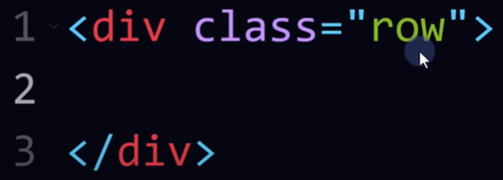
Notes:
A un div le podemos agregar la clase ‘row’, ese div actuará como una fila, y va a tener ciertas propiedades CSS que vienen predeterminadas en Bootstrap.

Slide 21
Clases para la grid
.row
col-
.col-sm-
.col-md-
col-lg-
.col-xl-
Notes:
Ya que tenemos agregada la clase ‘row’, ahora debemos de especificar las columnas. Hay diferentes clases: col-, .col-sm-, .col-md-, col-xl-. Después de los guiones podemos especificar el número de columnas que necesitamos para esos elementos.

Slide 22
Inglés
Column (col)
Español
Columna

Slide 23
Inglés
Extra Small (xs)
Español
Muy Pequeño
Notes:
Las abreviaturas son abreviaciones que corresponden a las palabras en inglés. XS significa Extra Small, que en español es Muy Pequeño. Y que se usa cuando el dispositivo o pantalla es muy pequeño.

Slide 24
Inglés
Small (sm)
Español
Pequeño
Notes:
Las abreviaturas son abreviaciones que corresponden a las palabras en inglés. Va incrementando el tamaño del dispositivo.

Slide 25
Inglés
Medium (md)
Español
Mediano
Notes:
Las abreviaturas son abreviaciones que corresponden a las palabras en inglés. Va incrementando el tamaño del dispositivo. Md significa Medium y en español es Mediano.

Slide 26
Inglés
Large (lg)
Español
Grande
Notes:
Las abreviaturas son abreviaciones que corresponden a las palabras en inglés. Va incrementando el tamaño del dispositivo. Lg significa Large y en español es Grande.

Slide 27
Inglés
Extra Large (xl)
Español
Extra Grande
Notes:
Las abreviaturas son abreviaciones que corresponden a las palabras en inglés. Va incrementando el tamaño del dispositivo. Xl significa Extra Large y en español es Extra Grande o muy grande.

Slide 28
Inglés
Extra extra large (xxl)
Español
Muy muy grande
Notes:
Las abreviaturas son abreviaciones que corresponden a las palabras en inglés. Va incrementando el tamaño del dispositivo. Xxl significa Extra Extra Large y en español es Extra extra Grande o muy muy grande.

Slide 29
sm md lg xl xxl
≥576px ≥768px ≥992px ≥1200px ≥1400px
px = pixeles
Notes:
Dimensiones de cada una de las abreviaciones. Px significa pixeles y es como nos referimos al tamaño de un elemento en CSS.
La dimensión xs aplica cuando el dispositivo es menor a 576px, sm aplica cuando es mayor o igual que 576px, md cuando es mayor o gual a 768px, y así sucesivamente. Estas dimensiones representan el ancho de la ventana en donde estás viendo la página web. En inglés se le conoce como ‘Viewport’.

Slide 30
BREAKPOINTS
EN
BOOTSTRAP

Slide 31
INSTALACIÓN DE BOOTSTRAP
1. Vamos a https://getbootstrap.com/ → Get Started
2. Cargamos la hoja de estilos en el <head>:
<link href="https://cdn.jsdelivr.net/npm/bootstrap@5.2.2/dist/css/bootstrap.min.css" rel="stylesheet">
3. Cargamos el Javascript justo antes del cierre del </body>:
<script src="https://cdn.jsdelivr.net/npm/bootstrap@5.2.2/dist/js/bootstrap.bundle.min.js"></script>

Slide 32
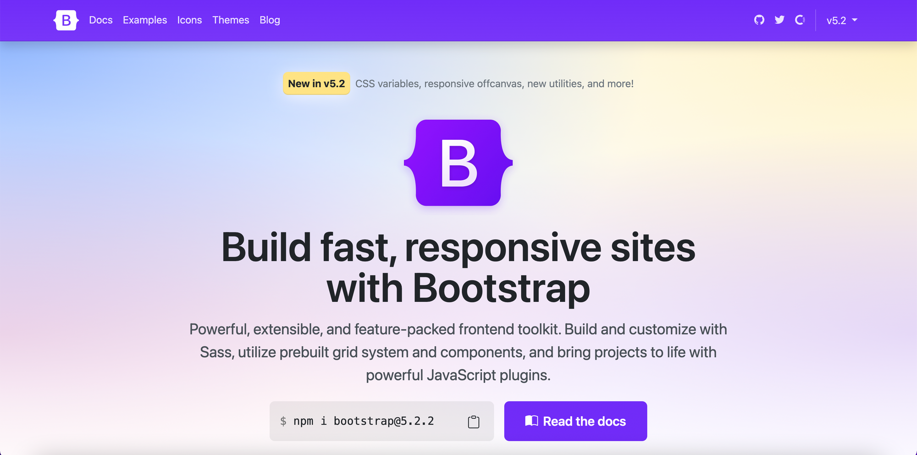
Notes:
Bootstrap: Librería de estilos CSS, creada por Twitter, cuya principal característica es
dotar a los sitios web de responsividad.
Página oficial: https://getbootstrap.com/
Bootstrap es un framework el framework CSS más popular utilizado para desarrollar aplicaciones web.
Nos permite realizar una página web responsive de manera muy rápida y eficiente. Para ello, utilizaremos las normas, atajos y componentes que nos da Bootstrap.
Utilizar la metodología de trabajo que nos da Bootstrap es habitualmente una solución más rápida y eficaz que desarrollar nuestra propia metodología.
A las estudiantes les suele resultar más sencilla maquetar una web con Bootstrap que utilizando únicamente código CSS sin utilizar un framework.

Slide 33
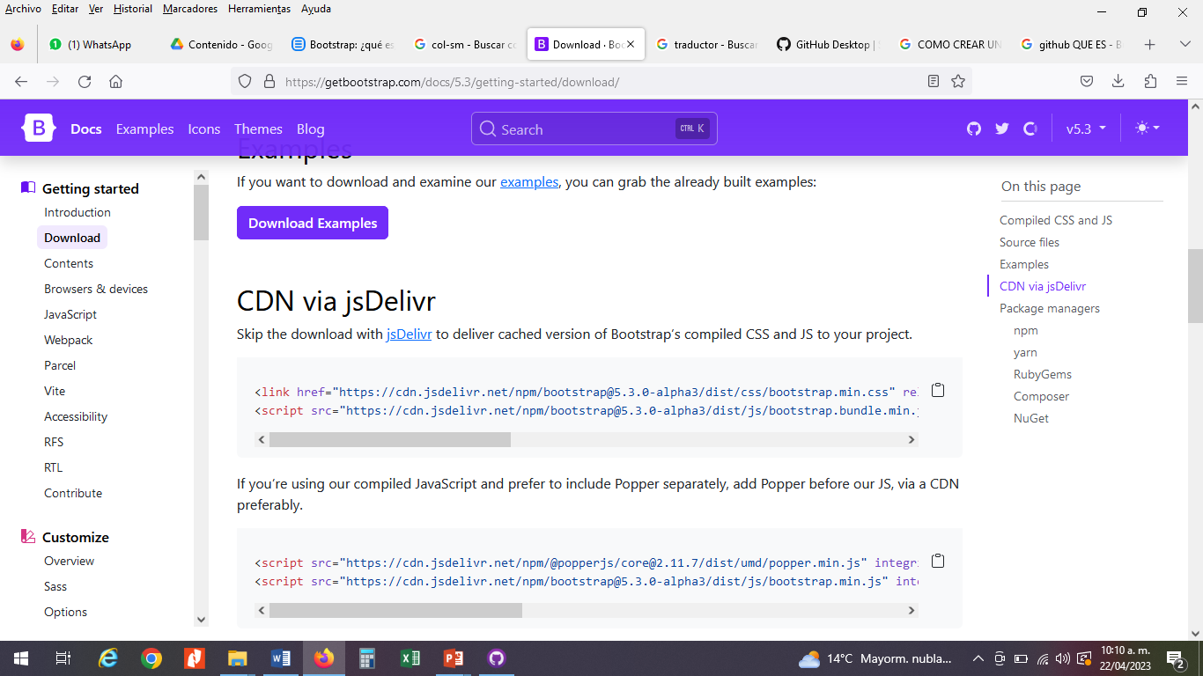

Slide 34
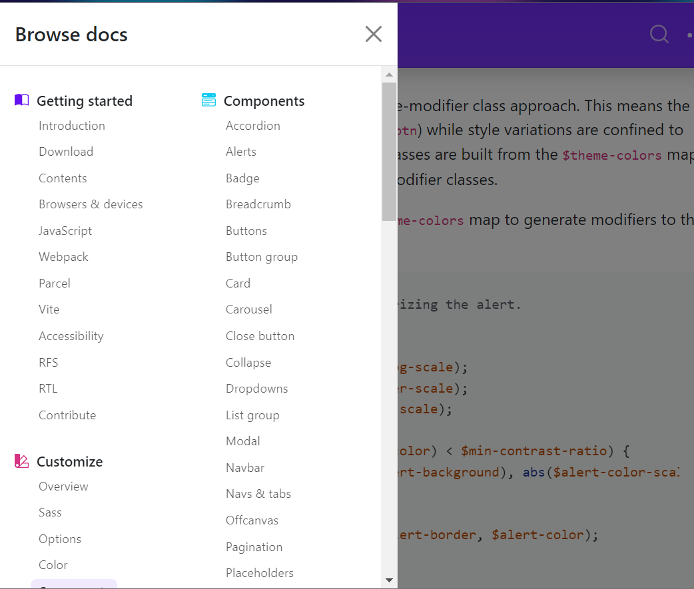
Nav Bar

Slide 35
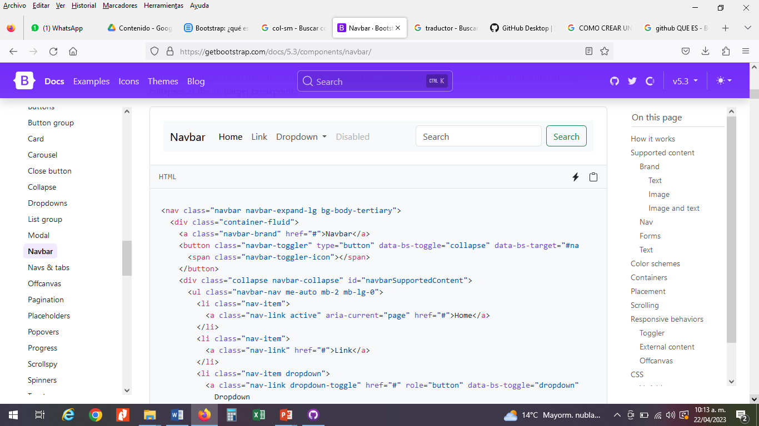

Slide 36
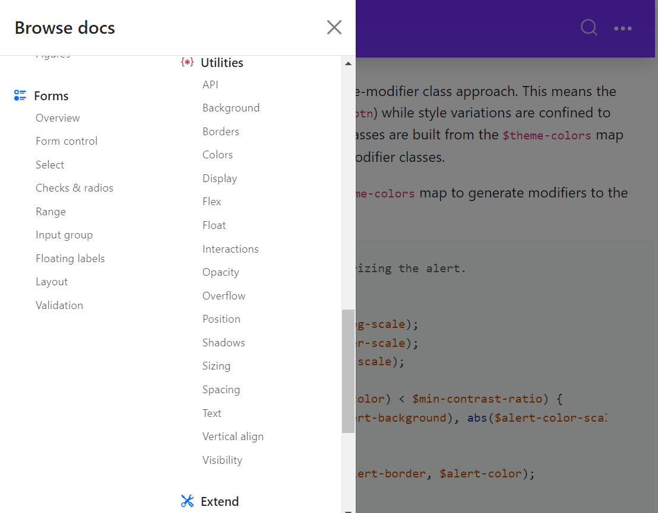
Forms

Slide 37
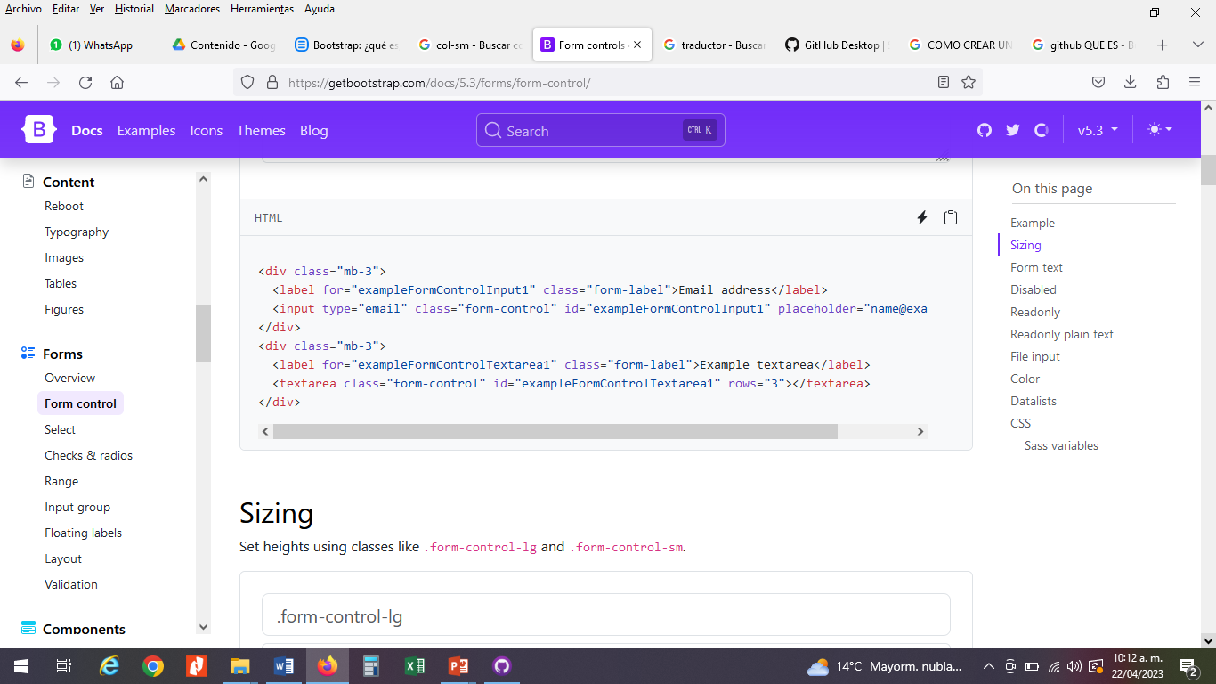

Slide 38
CREACIÓN DE PORTAFOLIO RESPONSIVE CON BOOTSTRAP Y ANIMACIÓN CON JAVASCRIPT

Slide 39
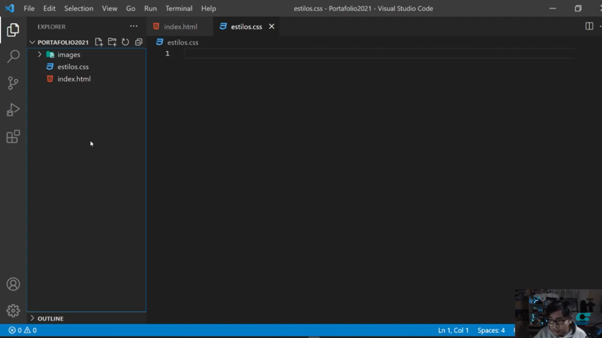

Slide 40
